Slide 1

UML 基础工具 I：
图
-UML TOOLS :DIAGRAM-
报告小组：PRD2018-G12
小组成员：刘祺，陈铭阳，蓝舒雯，赵唯皓，赵佳锋

Slide 2
目录
Contents
PART 01
引言
PART 02
用例和用例图
PART 06
通信图
PART 03
类图
PART 07
部署图
PART 04
状态图
PART 08
提问
PART 05
顺序图
PART 09
绩效评价
PART 10
参考文献

Slide 3
Part 01
引言
INTRODUCTION

Slide 4
点此添加标题
引言
UML图是描述UML视图内容的图形。
UML有13种不同的图。
通过不同图的相互结合，提供被建模系统的所有视图。UML的图包括了十三种，分别是：用例图、类图、对象图、状态机图、活动图、顺序图、通信图、构件图、部署图、包图、交互概览图、时间图、组合结构图。

Slide 5
Part 02
用例和用例图
USE-CASE DIAGRAM

Slide 6
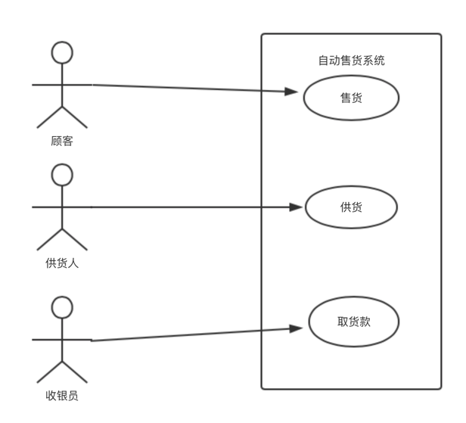
用例和用例图
概述
一幅用例图包含的模型元素有系统、行为者、用例及用例之间的关系。图是自动售货机系统的用例图。图中的方框代表系统，椭圆代表用例（售货、供货和取货款是自动售货机系统的典型用例），线条人代表行为者，它们之间的连线表示关系。[1]

Slide 7
用例和用例图
1.系统
系统被看作是一个提供用例的黑盒子，内部如何工作、用例如何实现对于建立用例模型来说都是不重要的。代表系统的方框的边线表示系统的边界，用于划定系统的功能范围，定义了系统所具有的功能。描述该系统功能的用例置于方框内，代表外部实体的行为者置于方框外。[1]

Slide 8
用例和用例图
2.用例
一个用例是可以被行为者感受到的、系统的一个完整的功能。在UML中把用例定义成系统完成的一系列动作，动作的结果能被特定的行为者察觉到。这些动作除了完成系统内部的计算与工作外，还包括与一些行为者的通信。用例通过关联与行为者连接，关联指出一个用例与哪些行为者交互，这种交互是双向的。[1]

Slide 9
用例和用例图
2.用例
一个用例是可以被行为者感受到的、系统的一个完整的功能。在UML中把用例定义成系统完成的一系列动作，动作的结果能被特定的行为者察觉到。这些动作除了完成系统内部的计算与工作外，还包括与一些行为者的通信。用例通过关联与行为者连接，关联指出一个用例与哪些行为者交互，这种交互是双向的。[1]
用例具有下述特征：
(1)用例代表某些用户可见的功能，实现一个具体的用户目标。
(2)用例总是被行为者启动的，并向行为者提供可识别的值。
(3)用例必须是完整的。
注意：用例是一个类，它代表一类功能而不是使用该功能的某个具体实例。用例的实例是系统的一种实际使用方法，通常把用例的实例称为脚本。脚本是系统的一次具体执行过程。[1]

Slide 10
用例和用例图
3.行为者
行为者是指与系统交互的人或其他系统，它代表外部实体。使用用例并且与系统交互的任何人或物都是行为者。
行为者代表一种角色，而不是某个具体的人或物。一个具体的人可以充当多种不同角色。[1]

Slide 11
用例和用例图
3.行为者
行为者是指与系统交互的人或其他系统，它代表外部实体。使用用例并且与系统交互的任何人或物都是行为者。
行为者代表一种角色，而不是某个具体的人或物。一个具体的人可以充当多种不同角色。[1]
在用例图中用直线连接行为者和用例，表示两者之间交换信息，称为通信联系。行为者触发(激活)用例，并与用例交换信息。单个行为者可与多个用例联系；一个用例也可与多个行为者联系。
可以把行为者分成主行为者和副行为者，还可分成主动行为者和被动行为者。[1]

Slide 12
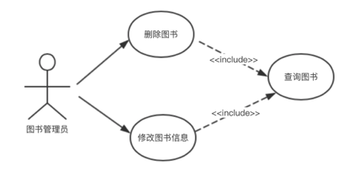
用例和用例图
4.用例之间的关系
1.包含关系
基本用例的行为包含了另一个用例的行为。基本用例描述在多个用例中都有的公共行为。包含关系本质上是比较特殊的依赖关系。它比一般的依赖关系多了一些语义。在包含关系中箭头的方向是从基本用例到包含用例。[1]

Slide 13
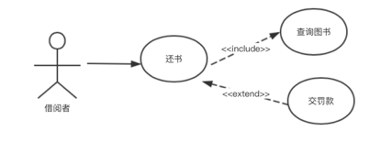
用例和用例图
4.用例之间的关系
2.扩展关系
基本含义和泛化关系类似，但在扩展、关系中，对于扩展用例有更多的规则限制，基本用例必须声明扩展点，而扩展用例只能在扩展点上增加新的行为和含义。与包含关系一样，扩展关系也是依赖关系的版型。在扩展关系中，箭头的方向是从扩展用例到基本用例，这与包含关系是不同的。[1]

Slide 14
用例和用例图
4.用例之间的关系
2.扩展关系
基本含义和泛化关系类似，但在扩展、关系中，对于扩展用例有更多的规则限制，基本用例必须声明扩展点，而扩展用例只能在扩展点上增加新的行为和含义。与包含关系一样，扩展关系也是依赖关系的版型。在扩展关系中，箭头的方向是从扩展用例到基本用例，这与包含关系是不同的。

Slide 15
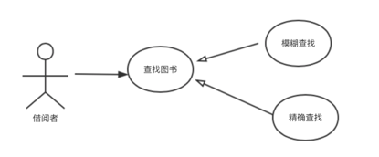
用例和用例图
4.用例之间的关系
3.泛化关系
代表一般与特殊的关系。它的意思和面向对象程序设计中的继承的概念是类似的。不同的是继承使用在实施阶段，泛化使用在分析、设计阶段。在泛化关系中子用例继承了父用例的行为和含义，子用例也可以增加新的行为和含义或者覆盖父用例中的行为和含义。[1]

Slide 16
用例和用例图
如何创建用例图模型？
1. 识别出系统中的角色和用例
为获取用例首先要找出系统的行为者，可通过请系统的用户回答一些问题来发现行为者。一旦找到了行为者，就可以通过行为者来获取用例。行为者的日常工作是否因为系统的新功能而被简化或提高了效率？还有一些不是针对具体行为者而是针对整个系统的问题，也能帮助建模者发现用例。[1]
2.区分用例之间的先后关系
区分用例优先次序某些用例必须在其他用例之前完成，因为它们之间要相互依赖。例如，在系统借阅图书之前，必须记录图书的基本信息。因此很明显新增图书是最重要的用例。[1]
3.创建用例图模型结构
将已确定并细化的角色和用例放人用例图中。此时，再借助包含、扩展和泛化的关系给出用例之间的结构模型。
在系统需求分析中需考虑系统用例图模型需要哪些视图，每个视图包含什么内容?视图中成员是否需构成包? 下面针对_述的图书管理系统·为其建立系统的用例图模型。[1]

Slide 17
Part 03
类图
CLASS DIAGRAM

Slide 18
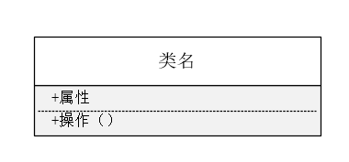
类图
概述
类是对一组具有相同属性、操作、关系和语义的对象的抽象。主要包括名称部分（Name）、属性部分（Attribute）和操作部分（Operation）。在UML中类用一个矩形框表示，它包含三个区域，最上面是类名、中间是类的属性、最下面是类的方法。[1]

Slide 19
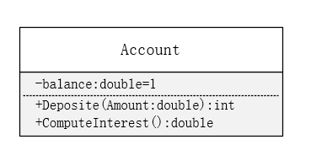
类图
1.名称
每个类都必须有一个能和其他类进行区分的名称，类的名称部分是不能省略的，其他组成部分可以省略。名称是一个文本串，类的命名要求为由字符、数字、下划线组成的唯一的字符串即可。表示方法有以下两种：
简单名：如该图中的Account，它只是一个单独的名称。
全名：也称为路径名，就是在类名前面加上包的名称，例如Business：：Account。[1]

Slide 20
类图
可见性：类中属性的可见性主要包括公有（Public，用“+”表达）、私有（Private，用“-”表达）和受保护（Protected，用“#”表达）。UML的类中不存在默认的可见性，如果没有显示任何一种符号，就表示没有定义该属性的可见性。
属性名：每个属性都必须有一个名字以区别于类中的其他属性，是类的一个特性。属性名由描述所属类的特性的名词或名词短语组成。单字属性名小写。如果属性名包含多个单词，这些单词要合并，且除了第一个单词外其余单词的首字母要大写。
类型：说明属性的类型。可以指定每个属性值的类型。指明类型时要在属性值的后面加上类型名，中间用冒号隔开。还可以为属性指定一个默认值。
初始值：为了保护系统的完整性，防止漏掉取值或被非法的值破坏系统的完整性，可以设定属性的初始值。
属性字符串：属性字符串用来指定关于属性的其他信息，例如某个属性应该是永久的。[1]
2.属性
属性描述了类在软件系统中代表的食物（即对象）所具备的特征。类可以有任意数目的属性，也可以没有属性。类如果有属性，则每一个属性都必须有一个名字（如下图中Account类中的balance属性），另外还可以有其他的描述信息，如可见性、数据类型、默认值等。
在UML中，类属性的语法为：
[可见性]属性名[：类型][=初始值][{属性字符串}] [1]

Slide 21
类图
3.操作
操作是对类的对象所能做的事物的一个抽象。一个类可以有任意数量的操作或者根本没有操作。类如果有操作，则每一个操作也有一个名字，其他信息包括可见性、参数的名字、参数类型、参数默认值和操作的返回值的类型等。
在UML中类的操作语法为：
[可见性]操作名[(参数表)][：返回类型][{属性字符串}] [1]
可见性：类中属性的可见性主要包括公有（Public，用“+”表达）、私有（Private，用“-”表达）、受保护（Protected，用“#”表达）和包内公有（Package，用“~”表示）。
操作名：用来描述所属类的行为的动词或动词短语。
参数表：一些按顺序排列的属性定义了操作的输入。
参数的定义方式：“名称：类型”。若存在多个参数，将各个参数用逗号隔开。参数可以具有默认值。
返回类型：是可选的，即操作不一定具有返回类型。绝大部分编程语言只支持一个返回值。
属性字符串：在操作的定义中加入一些除了预定义元素之外的信息。[1]

Slide 22
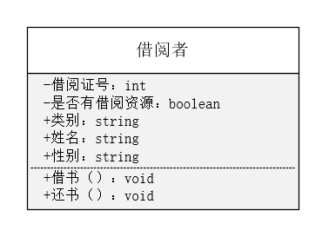
类图
4.职责
在操作列表框下面的区域，可以用来说明类的职责。职责位于操作部分下面的区域，可以用来说明类要做什么或说明另一个类的信息。类的职责可以是一个短语或一个句子。在UML中，把职责列在类图底部的分隔栏中。如右图中，借阅者类的职责是借阅者可以从图书管理系统中借阅图书和将图书归还。[1]

Slide 23
类图
5.约束
说明类的职责是消除类的二义性的一种非形式化的方法，形式化的方法是使用约束。约束指定了该类所需要满足的一个或多个规则。在UML中，约束是用{}的格式写在类的边上，指定个别属性的取值范围。括号中的文本指定了该类所要满足的一个或多个规则。[1]
{类别=教师or学生or行政管理人员}

Slide 24
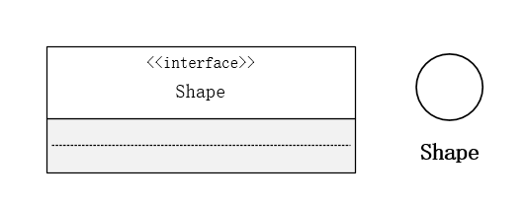
类图
什么是接口？
接口（Interface）是描述类的部分行为的一组操作，它也是一个类提供给另一个类的一组操作。通常接口被描述为抽象操作，也就是只用标识（返回值、操作名称、参数表）说明它的行为，而真正实现部分放在使用该接口的对象中，也就是说接口只负责定义操作而不具体地实现。
接口的模型表示法和类大致相同，都是用一个矩形图来代表。和类的不同之处在于，接口只是一组操作，没有属性。接口的表示和类图的表示类似，只是在最上面的一层类名前加描述<<interface>>，或是简化表示，用一个圆圈表示。[1]

Slide 25
类图
什么是抽象类？
抽象类是包含一种或多种抽象方法的类，它本身不需要构造实例。定义抽象类后，其他类可以对它进行扩充并且通过实现其中的抽象方法，使抽象类具体化。和类的不同之处在于，接口只是一组操作，没有属性。
抽象类的图形表示和类图的表示类似，只是在最上面的一层类名前加描述<<abstract>>，或是在类的属性描述上设置该类为抽象类，抽象类的类名用斜体表示。[1]

Slide 26
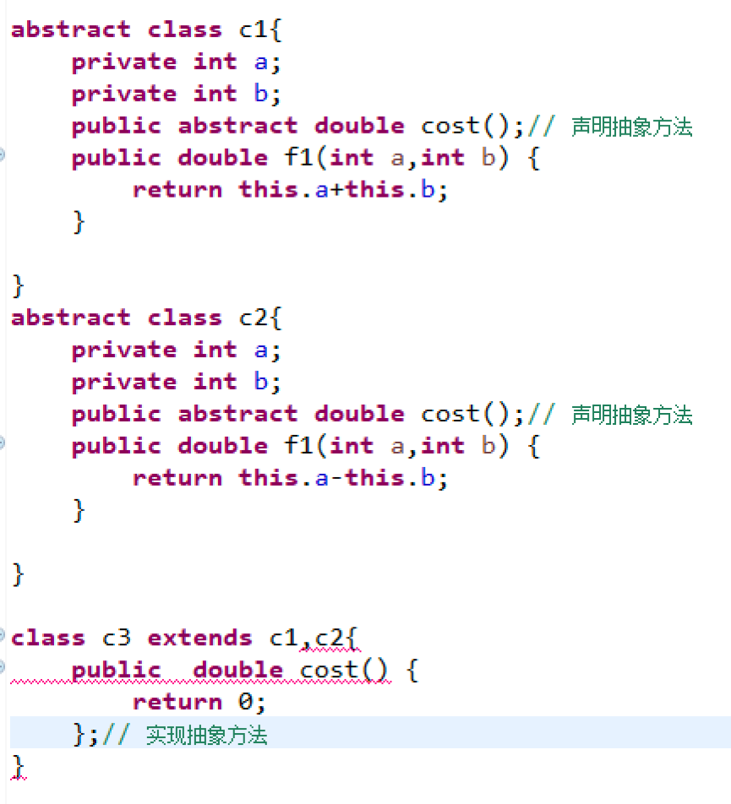
类图
接口和抽象类的比较
抽象类只支持单重继承
一个类（包括抽象类）都只能说明一个直接超类，而接口则可以指定多个直接超接口。因此，抽象类只支持单继承，接口继承可以多重继承。抽象类或父类中可以有非抽象的方法的，那么如果一个子类同时继承抽象类A和B，万一A和B中有同样的非抽象方法那么子类继承与谁呢？
这时就会出现报错。

Slide 27
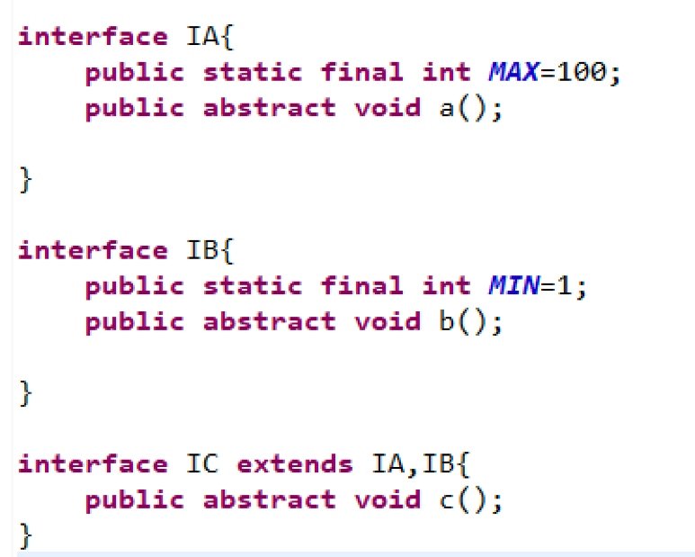
类图
接口和抽象类的比较
接口支持多重继承
但是java 给我们提供了接口这个概念,继而实现了多继承，即子类可以同事实现多个接口(超级抽象类) 接口中没有非抽象方法,都是抽象方法,变量都有public static final进行修饰。

Slide 28
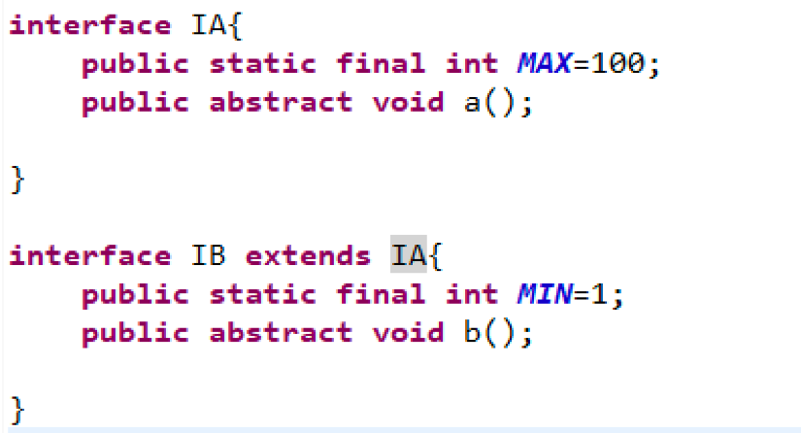
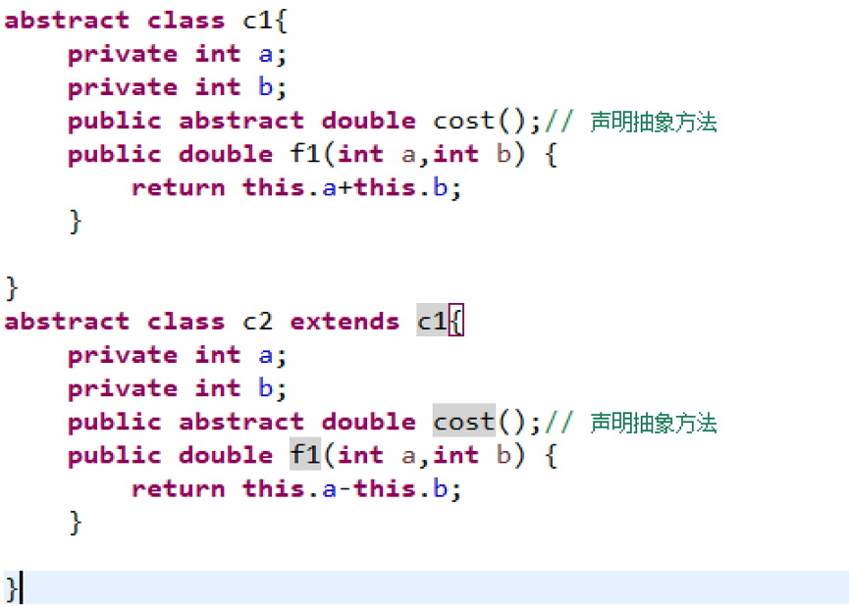
类图
接口和抽象类的比较
接口和抽象类都可以被继承，但是只有接口
可以被结构继承，抽象类不行

Slide 29
类图
类之间的关系
依赖关系
泛化关系
关联关系
实现关系

Slide 30
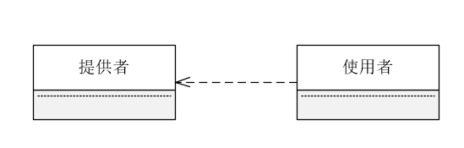
类图
类之间的关系
1.依赖关系
依赖关系表示两个或多个模型元素之间语义上的关系。它表示了这样一种情形，对于一个元素（服务提供者）的某些改变可能会影响或提供消息给其他元素（使用者），即使用者以某种形式依赖于其他类元。在UML图形上，把依赖画成一条有向的虚线，指向被依赖的事物。UML定义了四种依赖，分别是使用依赖、抽象依赖、授权依赖和绑定依赖。[1]

Slide 31
类图
类之间的关系
1.依赖关系
依赖关系表示两个或多个模型元素之间语义上的关系。它表示了这样一种情形，对于一个元素（服务提供者）的某些改变可能会影响或提供消息给其他元素（使用者），即使用者以某种形式依赖于其他类元。在UML图形上，把依赖画成一条有向的虚线，指向被依赖的事物。UML定义了四种依赖，分别是使用依赖、抽象依赖、授权依赖和绑定依赖。[1]
使用依赖：使用依赖是一种非常直接的关系，它通常表示使用者使用服务提供者所提供的服务实现它的行为。
抽象依赖：抽象依赖建模表示使用者和提供者之间的关系，它依赖于在不同抽象层次上的事物。共有三种类型的抽象依赖：跟踪依赖（<<trace>>）、精化依赖（<<refine>>）和派生依赖（<<derive>>）。
授权依赖：授权依赖表达了一个事物访问另一个事物的能力。提供者可以规定使用者的权限，这是提供者控制和限制对其内容访问的方法。主要有三种类型的授权依赖：访问依赖（<<access>>）、导入依赖（<<import>>）和友元依赖（<<friend>>）。
绑定依赖：它表明对目标模板使用给定的实际参数进行实例化。当对模板类的细节建模时，要使用绑定（<<bind>>）。[1]

Slide 32
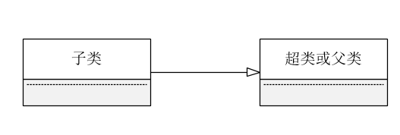
类图
类之间的关系
2.泛化关系
泛化关系（Gerneralization）是一种存在于一般元素和特殊元素之间的分类关系，他只使用在类型上，而不是实例上。在UML中，泛化关系用一条从子类指向父类的空心三角箭头表示。[1]

Slide 33
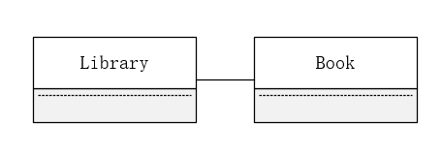
类图
类之间的关系
3.关联关系
关联关系是一种结构关系，它指明一个事物的对象与另一个事物的对象之间的联系。在UML中，关联关系用一条连接两个类的实线表示。在UML中有4种可应用到关联的基本修饰：关联名、关联端的角色、关连端的多重性和聚合。[1]

Slide 34
类图
类之间的关系
3.关联关系
关联名即名称：名称用来描述关联的性质，通常使用一个动词或动词短语来命名关联，因为它表明源对象正在目标对象上执行的动作。
角色：当一个类处于关联的某一端时，该类就在这个关系中扮演了一个特定的角色。它呈现的是对另一端的职责。
多重性：关联表示了对象间的结构关系。
聚合：两个类之间的简单关联表示了两个同等地位类之间的结构关系，这样说明这两个类是同一级别的，一个类并不比另一个类显得重要。在UML中，聚合被表示为在整体的一端用一个空心的菱形修饰的简单关联。[1]
关联关系是一种结构关系，它指明一个事物的对象与另一个事物的对象之间的联系。在UML中，关联关系用一条连接两个类的实线表示。在UML中有4种可应用到关联的基本修饰：关联名、关联端的角色、关连端的多重性和聚合。[1]

Slide 35
类图
类之间的关系
组合关系：在组合中，成员对象的生命周期取决于聚合的生命周期，聚合不仅控制着成员对象的行为，而且控制着成员对象的创建和撤销。这就意味着，在组合式聚合中，一个对象在一个时间内只能是一个组合的一部分。
导航性：导航性描述的是一个对象通过链（关联的实例）进行导航访问另一个对象，即对一个关联端点设置导航属性意味着本对象可以被另一端的对象访问。导航共分为以下两类：单向关联（Unidirection Association）：只在一个方向上可以导航的关联，用一条带箭头的实线表示。双向关联（Bidirection Association）：在两个方向上都可以导航的关联，用一条没有箭头的实线表示。
关联类：在两个类之间的关联中，关联本身可以有特征。即关联和类一样，也可以有自己的属性和操作。
约束：由于两个类之间的一个关联可能对应有一个规则。可以通过关联线附近加注一个约束来说明这个规则。[1]
3.关联关系
关联关系是一种结构关系，它指明一个事物的对象与另一个事物的对象之间的联系。在UML中，关联关系用一条连接两个类的实线表示。在UML中有4种可应用到关联的基本修饰：关联名、关联端的角色、关连端的多重性和聚合。[1]

Slide 36
类图
类之间的关系
4.实现关系
实现将一种模型元素与另一种模型元素连接起来，比如类和接口。泛化和实现关系都可以将一般描述与具体描述联系起来。泛化将同一语义层上的元素连接起来，并且通常在同一模型内。实现关系则将不同语义层内的元素连接起来，通常建立在不同的模型内。实现关系通常在两种情况下被使用：在接口与实现该接口的类之间；在用例及实现该用例的协作之间。[1]

Slide 37
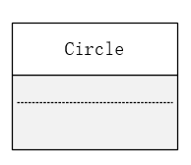
类图
类图的建模技术及应用
概念层的类图描述的是现实世界中对问题领域的概念理解，类图中表达的类与现实世界的问题领域有着明显的对应关系，类之间的关系也与问题领域中实际事物的关系有着明显的对应关系。
概念层类图中的类和类关系和最终的实现类并不一定有直接和明显的对应关系，在概念层上，类图着重于对问题领域的概念化理解，而不是实现。因此类名通常是问题领域中实际事物的名称，并且独立于具体的编程语言。
[1]
概念层类图

Slide 38
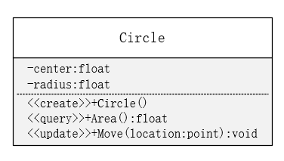
类图
类图的建模技术及应用
说明层类图
在说明层阶段主要考虑的是类的接口部分，而不是实现部分。这个接口可能因为实现环境、运行特性等有多种不同的实现。[1]

Slide 39
类图
类图的建模技术及应用
真正需要考虑类的实现问题是在实现层类图阶段。提供实现的细节，在实现层阶段的类的概念才是严格意义上的类。它揭示了软件实体的构成情况。说明层的类有助于人们对软件的理解，而实现层的类是最常用的。
使用UML对系统进行建模时，最终的目标是识别出系统中所有必需的类，并分析这些类之间的关系，类的识别贯穿于整个建模过程，分析阶段主要识别问题域相关的类，在设计阶段需要加入一些反映设计思想、方法的类以及实现问题域所需要的类，在编码实现阶段，因为语言的特点，可能需要加入一些其他的类。[1]
实现层类图

Slide 40
类图
如何创建类图？
1.研究分析问题领域，对系统进行需求分析，确定系统需求。
2.确定系统中的类，明确类的含义和职责以及确定类的属性和操作。
3.最后确定类之间的关系。

Slide 41
Part 04
状态图
STATE DIAGRAM

Slide 42
状态图
概述
状态图是系统分析的常用工具之一，它通过建立类对象的生存周期模型来描述对象随时间变化的动态行为。
状态图由状态、转换、事件、活动和动作5部分组成，是展示状态与状态转换的图。通常一个状态图依附于一个类，并且描述一类的实例。状态图包含一个类的对象在其生命周期期间的所有状态的序列以及对象对接收到的事件所产生的反应。它是状态节点通过转移连接的图，描述了一个特定对象的所有可能状态，以及由于各种事件的发生而引起状态之间的转移。大多数面向对象技术都使用状态图来描述一个对象在其生命周期中的行为。
状态图用初始状态表示对象创建时的状态，每一个状态图只有一个初始状态，用实心圆点表示。每一个状态图可能有多个终止状态，用一个实心圆外加一个圆圈表示。[1]

Slide 43
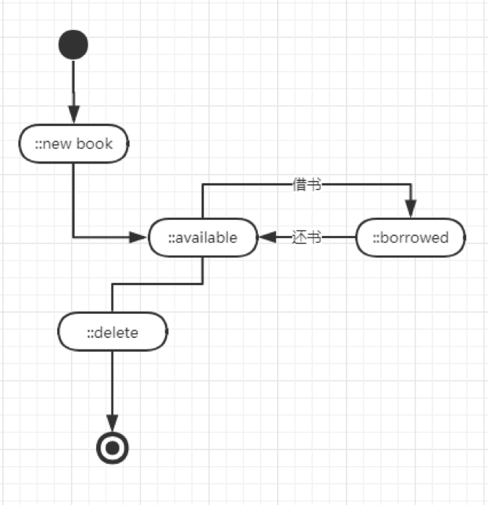
状态图
如右图，一个图书对象从它的起始点开始，首先是“新书”状态（new book），然后是“可以借阅”（available）的状态，如果读者将书借走，则该书的状态为“已借出”状态（borrowed），如果图书被归还图书馆，图书的状态又变成“可以借阅”状态。图书馆如果放弃该图书对象的收藏，则图书对象处于“删除”状态（delete），最后到达“终止”状态。[1]

Slide 44
状态图
状态之间的过渡事件（Event），对应对象的操作。事件有可能在特定的条件下发生，在UML中这样的条件称为警戒条件（Guard Condition）。发生事件时的处理称为动作（Action）。从一个状态到另一个状态之间的连线称为转移（Transitions）。状态图通常包含如下内容：
1
状态：状态定义对象在其生命周期中的条件或状况。
2
转换：对象的状态之间的转移叫转换，它包括事件和动作。

Slide 45
状态图
状态
1
名称
01
一个对象的状态可能包含子状态或其他一些更加详细的内容。具体由以下5个部分组成：名称、进入/退出动作、内部转换、子状态和延迟事件。[1]
02
2
进入/退出动作
03
3
内部转换
04
05
4
子状态
5
延迟事件

Slide 46
状态图
1
名称
名称（name）是将一个状态与其他状态区分开来的文本字符串；状态也可能是匿名的，这表示它没有名称。

Slide 47
状态图
2
进入/退出动作
进入/退出动作（entry/exit action）表示进入/退出这个状态所执行的动作。入口动作的语法是entry/执行的动作；出口动作的语法是exit/执行的动作。每当进入或退出状态时，进入和退出操作将分别允许发出同一操作。这可以通过进入和退出操作来顺利地完成，而不必明确地将操作放在每个输入或输出转移上。动作与一个转移相关联，在较少的时间内完成，其操作具有原子性，也可以是动作序列，通常发生于状态的初始化、进入和退出时。
进入和退出操作时。进入和退出操作可能没有实参或警戒条件。位于模型元素的状态机顶层的进入操作可能具有特定的参数，这些参数代表了在创建该模型元素时状态机所接收到的实参。

Slide 48
状态图
3
内部转换
内部转换（Internal Transition）使事件可以在不退出状态的情况下在状态内得到处理，从而可避免出触发进入或退出操作。定义内部转换的原因是有时候入口/出口动作显得是多余的。例如，某状态的入口/出口分别是打开/关闭某文件，但如果用户仅仅是想更改该文件的文件名，那么，这里定义的入口/出口动作显得多余，这时就可以使用内部转换，而不触发入口/出口动作的执行。内部转移可能会有带参数和警戒条件的事件，它们所代表的基本上是中断处理程序。

Slide 49
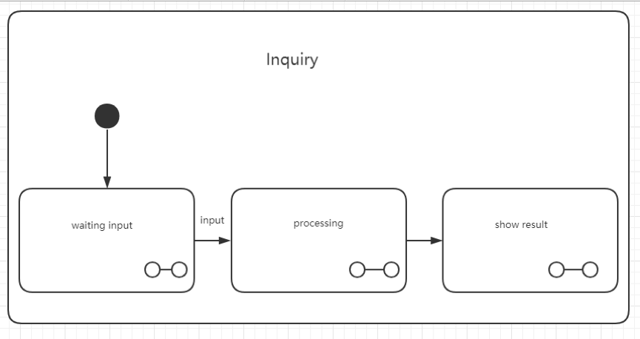
状态图
4
子状态
UML状态图中嵌套在另外一个状态中的状态称为子状态（Sub State），简单状态是没有子结构的状态。具有子状态（嵌套状态）的状态被称为组合状态。子状态可能被嵌套到任意级别。嵌套的状态机最多可能有一个初始状态和一个终止状态。

Slide 50
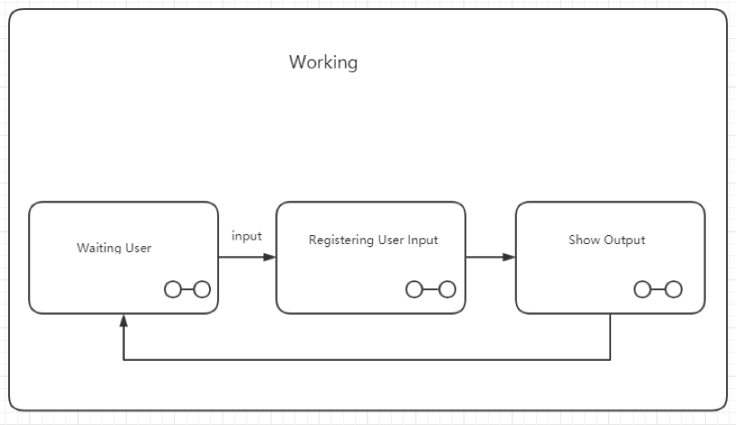
状态图
4
子状态
顺序子状态
顺序子状态（Sequence Substate）顾名思义是按照顺序一个接一个出现。如果一个复合状态的子状态对应的对象在其生命期内任何时刻都只能处于一个子状态，即不会有多个子状态同时发生的情况，这个子状态就叫顺序子状态。

Slide 51
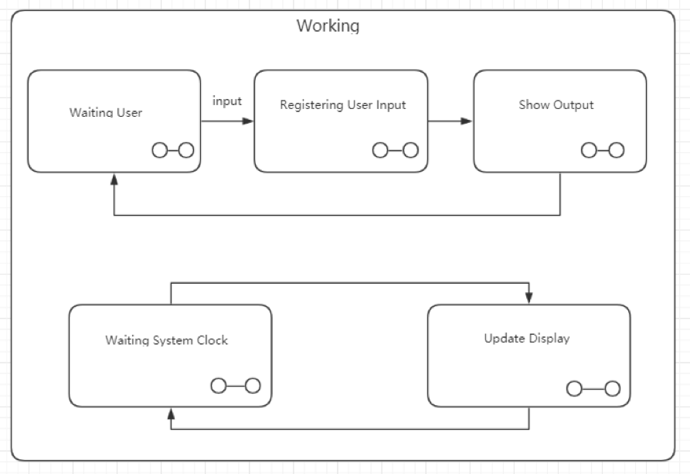
状态图
4
子状态
并发子状态
所有这些与前面的顺序子状态的转移同时进行。尽管每个状态序列是一组顺序子状态，但是两个状态序列之间是并发关系。并发子状态（Concurrent Substate）之间用虚线隔开，表示状态序列之间是并发关系。

Slide 52
状态图
5
延迟事件
延迟事件（Deferred Event）是其处理过程被推迟的事件，它们的处理过程要到事件不被延迟的状态被激活时才会执行。当该状态被激活时，将触发该事件，同时可能导致转移（好像该事件刚刚发生）。要实践延迟的事件，需要有事件的内部队列，也就是延迟事件的一个列表，如果事件已发生但被列为延迟，它就会被添加到队列中。队列中的事件当前状态下不会处理。当对象进入了不会使事件延迟的状态时，将立即从该队列中取出这些事件。对于这些被延迟的事件，可以使用状态的延迟事件来建模。

Slide 53
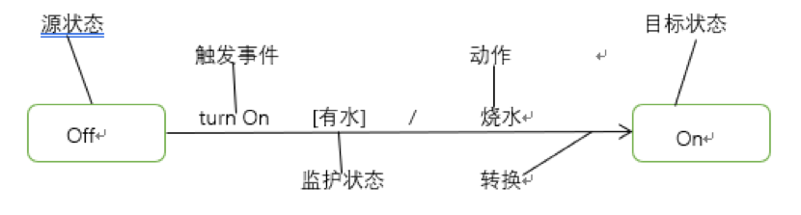
状态图
1
源状态
转移
01
对象的状态之间的转移叫转换，它包括事件和动作。
UML状态图中转换是两个状态之间的一种关系，表示对象将在源状态（Source State）或当前状态中执行一定的动作，并在特定事件发生而且某个特定的警戒条件满足时进入目标状态。
转换是由如下5部分组成：源状态、触发事件、监护条件、动作和目标状态。[1]
02
2
触发事件
03
3
监护条件
04
05
4
动作
5
目标状态

Slide 54
状态图
1
源状态
源状态、转换是指状态机从一个状态到另外一个状态的转换，这种转换要接受触发事件或满足监护条件才能完成。对象在被激发前所处的状态就是转换的源状态。

Slide 55
状态图
2
触发事件
转换的触发事件就是引起转变的事件，是转移的诱因，可以是一个信号、事件、条件变化和时间表达式。一个信号或调用可以带有参数，参数值可以由监护条件和动作的表达式的转换得到。

Slide 56
状态图
3
监护条件
当转移的触发事件发生时，将对监护条件进行求值。监护条件是一个方括号括起来的布尔表达式，它被放在触发条件的后面。只要监护条件不重叠，就只可能会有来自同一源状态并具有同一事件触发器的多个转移。当事件发生时，只为转移进行一次监护条件求值。如果是“真”，则触发事件使转移有效。如果值是“假”，则不会引起转移。该布尔表达式可能会引用对象的状态。

Slide 57
状态图
4
动作
当转换发生时，它对应的动作被执行。它是一个可执行的原子操作，也就是说动作是不可中断的，其执行时间是可忽略不计的。动作包括操作调用、向一个对象发送信号和另外一个对象的创建或撤销。它可以是包含一系列简单动作的动作序列。

Slide 58
状态图
5
目标状态
转换使对象从一个状态转换到另一个状态。当转换完成后，对象的状态发生了变化，这时所处的状态就是转换的目标状态。在图形上，源状态和目标状态不同于初始状态和终止状态。源状态位于表示转换的箭头的起始位置的状态，目标状态位于表示转换的箭头所指的那个状态。

Slide 59
Part 05
顺序图
SEQUENCE DIAGRAM

Slide 60
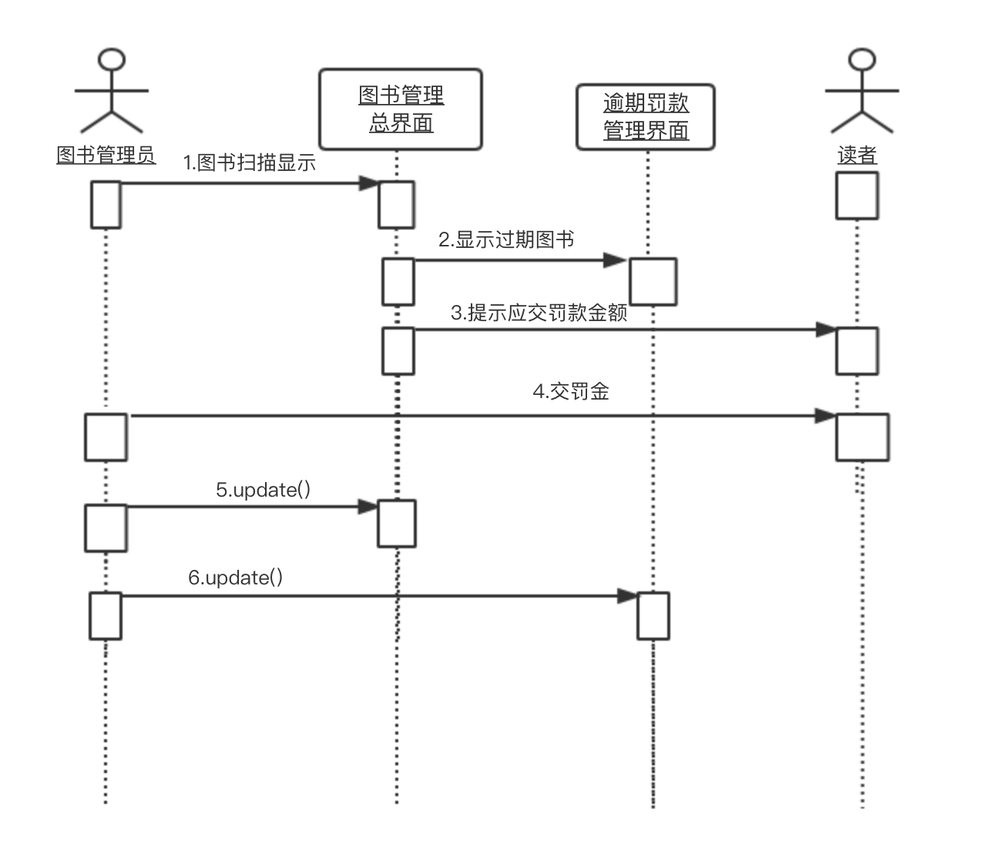
顺序图
概述
顺序图是交互图的一种形式，它显示对象沿生命线发展，对象之间随时间的交互表示为从源生命线指向目标生命线的消息。顺序图能很好地显示那些对象与其它那些对象通信，什么消息触发了这些通信，顺序图不能很好显示复杂过程的逻辑。[1]

Slide 61
顺序图
1
角色
01
顺序图中包括的建模元素主要有：角色、对象、生命线、激活期、消息等。[1]
02
2
对象
03
3
生命线
04
05
4
激活期
5
消息

Slide 62
顺序图
1
角色
系统角色可以是人或其他的系统或者其子系统。

Slide 63
顺序图
2
对象
顺序图中的对象在概念上和它在类图中的定义是一致的，它们之间可以进行交互，交互的顺序按时间的顺序。在顺序图中，对象用矩形框表示，对象名带有下划线。对象包括三种命名方式。
1.包括对象名和它所属的类名，中间用冒号隔开；
2.只显示对象名，不显示类名；
3.只显示类名不显示对象名，即表示它是一个匿名对象。
ObejectName1:ClassName
ObejectName2
:ClassName

Slide 64
顺序图
2
对象
顺序图中的对象在概念上和它在类图中的定义是一致的，它们之间可以进行交互，交互的顺序按时间的顺序。在顺序图中，对象用矩形框表示，对象名带有下划线。对象包括三种命名方式。
1.包括对象名和它所属的类名，中间用冒号隔开；
2.只显示对象名，不显示类名；
3.只显示类名不显示对象名，即表示它是一个匿名对象。
ObejectName1:ClassName
ObejectName2
:ClassName

Slide 65
顺序图
2
对象
对象的左右顺序并不重要，但是为了图的清晰整洁，通常应遵循以下原则：
1.把交互频繁的对象尽可能的靠拢；
2.把初始化整个交互活动的对象（有时是一个参与者）放置在最左边。

Slide 66
顺序图
3
生命线
生命线代表顺序图中对象在一段时间内的存在。
生命线在顺序图中表示为从对象图标底部中心位置向下延伸的一条虚线(但事实上UML2中定义的生命线可以用实线来表示)。
生命线是一个时间线，其所用的时同取决于交互持续的时间。每个对象的底部都带有生命线，对象与生命线结合在一起被称为对象的生命线。
对象在生命线上的两种状态：休眠状态和激活状态。

Slide 67
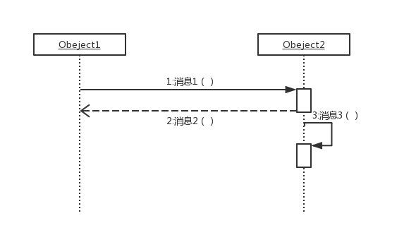
顺序图
4
激活期
激活期也被称为控制焦点，代表顺序图中的对象执行一项操作的时期，是顺序图中表示时间段的符号，在这个时间段内对象将执行相应的操作。在UML中，用小矩形表示，被称为激活条或控制期，对象就是在激活条的顶部被激活的，在完成自己的工作后被去激活。

Slide 68
顺序图
4
激活期
激活矩形的长度表示出激活的持续时间。矩形长度只是激活期长短的一个粗略表示，而没有精确的要求，基本是从发出一条消息开始，到接收到最后一条消息结束。持续时间通常以一种大概的、普通的方式来表示。这意味着生命线中的每一段虚线通常不会代表具体的时间单元，而是试图表示一般意义上的持续时间。

Slide 69
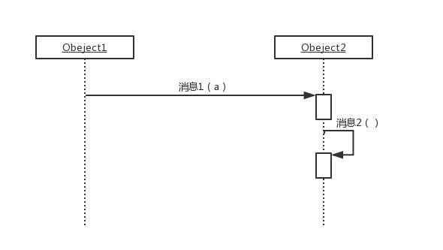
顺序图
5
消息
消息是对象之间某种形式的通信，在垂直生命线之间，用带有箭头的线并附以消息表达式方式表示。它可以激发某个操作、唤起信号或导致目标对象的创建或撤销。一个对象到另一个对象的消息用跨越对象生命线的消息线表示。对象还可以发送消息给它自己，即消息线从自己的生命线出发又回到自己的生命线。UML用从一条生命线开始到另一条生命线结束的箭头来表示一个消息。消息在图中生命线的上下位置决定了它的传递时间。消息可以用消息名及参数来标识，也可带有顺序号。消息的阅读顺序是严格自上而下的。对象之间的交互是通过互发消息来实现的，一个对象可以请求或要求另一个对象做某件事件。消息从源对象指向目标对象，消息一旦发送便将控制从源对象转移到目标对象[1]

Slide 70
顺序图
5
消息
1.同步消息：一个对象向另一个对象发出同步消息后，将处于阻塞状态，一直等到另一个对象的回应。
2.异步消息：一个对象向另一个对象发出异步消息后，这个对象可以进行其他的操作，不需要等到另一个对象的响应。

Slide 71
顺序图
5
消息
3.返回消息：同步消息的返回消息
4.自关联消息：用来描述对象内部函数的互相调用。

Slide 72
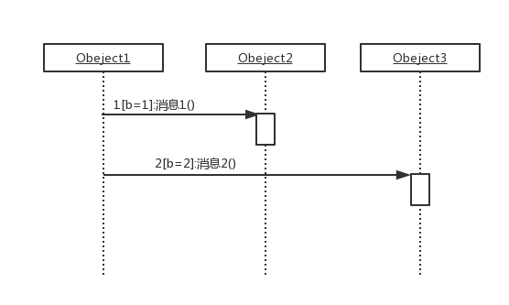
顺序图
约束
当为对象的交互建模时，有时需要在某种条件满足时消息才会传递给对象。约束在UML图中用作控制流。一个约束只能被分配到一个单一消息。UML 1.x中，为了实现约朿条件，需要在消息名前加人约束条件，并放于“[ ] ”中。约束条件用于描述代码中if语句结构。
例如，若b=1调用类Object2的消息方法；若b=2则调用类Object3的消息2方法，如右图所示。[1]

Slide 73
Part 06
通信图
COLLABORATION DIAGRAM

Slide 74
通信图
概述
通信图，也称为协作图，强调的是发送和接收消息的对象之间的组织结构。一个UML通信图显示了一系列的对象和在这些对象之间的联系以及对象间发送和接收的消息。对象通常是命名或匿名的类的实例，也可以代表其他事物的实例，例如协作、组件和节点。使用UML通信图来说明系统的动态情况。(强调的是参与交互的对象的组织。[2]

Slide 75
通信图
通信图的作用
作用1
作用2
作用3
通过描绘对象之间消息的传递情况来反映具体的使用语境的逻辑表达[3]
显示对象及其交互关系的空间组织结构
表现一个类操作的实现

Slide 76
通信图
通信图的基本内容
1
活动者
01
通信图强调参与一个交互对象的组织，它由以下基本元素组成：活动者、对象、链接和消息。
02
2
对象
03
3
链接
04
4
消息

Slide 77
通信图
1
活动者
活动者发出主动操作的对象，负责发送初始消息，启动一个操作。

Slide 78
通信图
2
对象
对象是类的实例，负责发送和接收消息。一个协作代表了为了完成某个目标而共同工作的一组对象。对象的角色表示一个或一组对象在完成目标的过程中所应该起的作用。通信图中的对象与顺序图中的对象元素概念基本相同，表示方法也相同，只不过没有生命线，而且在通信图中，无法表示对象的创建和撤销，所以对象在通信图中的位置没有限制。在通信图中，可以按照以下方式使用对象：
1.可以不指定对象的类，通常先制作只带有对象的通信图，而后制定它们的类。
2.可以给对象命名，但如果要区分同一个类的不同对象，则应该给对象命名。
3.如果对象的类主动参与了协作，则可以将类本身在通信图中表现出来。[1]

Slide 79
通信图
3
链接
链接用线条来表示。链接表示两个对象共享一个消息，位于对象之间或参与者与对象之间。
表示两个或多个对象间的独立连接，是关联的实例。通信图中，关联角色是与具体语境有关的暂时的类元之间的关系，关系角色的实例也是链。链表示为一个或多个相连的线或弧。[1]

Slide 80
通信图
5
消息
消息(Message)的含义与顺序图中的消息基本类似。在通信图中，不带有消息的通信图标明了交互作用发生的上下文，而不表示交互。它可以用来表示单一操作的上下文，甚至可以表示一个或一组类中所有操作的上下文。如果关联线上标有消息，图形就可以表示一个交互。
消息用来描述系统动态行为，它是从一个对象向另一个或几个对象发送信息，或由一个对象调用另一个对象的操作。由三部分组成：发送者，接收者，活动。消息用带标签的箭头表示，它附在链上。链连接了发送者和接收者，箭头所指方向为接收者。每个消息包括一个顺序号以及消息的名称，其中顺序号标识了消息的相关顺序。消息的名称可以是一个方法，包含名字，参数表，返回值。
利用消息可以完成很多任务，可以顺序执行、添加条件限制发送、创建带有消息的对象实例和执行迭代。[1]

Slide 81
通信图
顺序图和通信图的比较
从面向对象的角度来看。系统的功能是由一组对象通过相互发送消息来完成的，顺序图和通信图就是通过描述这样的对象和消息来描述系统的动态行为的。通信图利顺序图作为交互图都表示出了对象间的交互作用，两者都图直观地规定了发送对象和接收对象的责任，并且都支持所有的消息类型，在耦合性上两者都可以作为衡量的工具。两者在与以上是等价的，它们之间可以进行相互转换。多数的UML工具支持顺序图与通信图之间的相互转换，而不丢失任何信息。也就是只要设计出其中一种图，就可以转换为另外一种图。[1]
但是两者在使用和细节上又有所区别，综合起来，区别如下：

Slide 82
通信图
顺序图和通信图的比较
侧重点不同。顺序图是强调消息的时间顺序的交互图，图像上是一张表，对象沿X轴排列，消息沿Y轴按时间顺序排序；通信图是强调发送和接收消息的对象之间的组织结构的交互图，图形上是定点和弧的结合。
顺序图可以反映对象的创建、激活、销毁等生病周期，但通信图没有。
顺序图能反映动作路径，消息必须有顺序号，但顺序图没有。

Slide 83
Part 07
部署图
DEPLOYMENT DIAGRAM

Slide 84
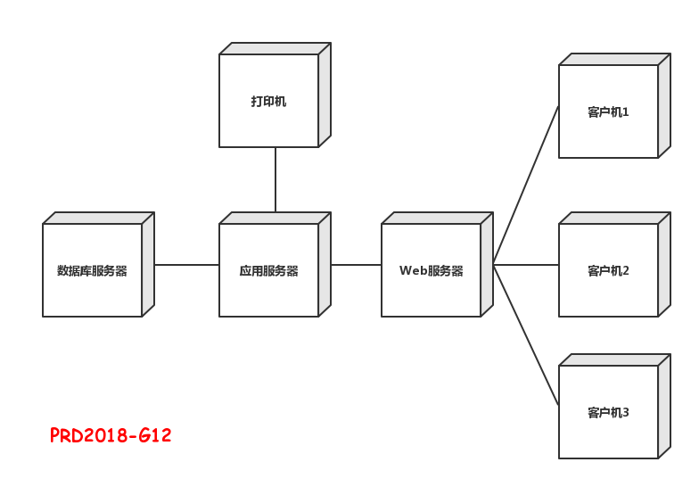
部署图
概述
部署图（也称为配置图）用于静态建模，是表示运行时过程结点结构、组件实例及其对象结构的图。显示了基于计算机系统的物理体系结构。
它可以展示计算机之间的连接，以及驻留在每台机器中的软件。
每台计算机用一个立方体表示，连线表示之间的通信关系。

Slide 85
部署图
部署图可以显示计算结点的拓扑图、通信路径、结点上运行的软件、软件包含的逻辑单元（对象、类 等）。可以描述任何基于计算机的应用系统（特别是基于Internet和Web的分布式计算系统）。
构成的主要元素有结点（Node）、组件（Component）和关系（Relationship）。

Slide 86
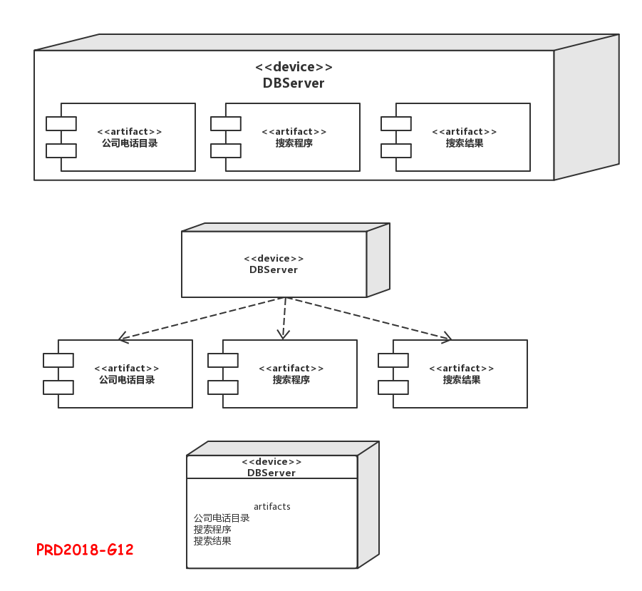
部署图
结点
结点是存在于运行时并代表一项计算资源的物理元素，一般至少拥有一些内存，而且通常具有处理能力。
它一般用于对执行处理或计算的资源建模，通常具有如下两方面的内容：能力（如基本内存、计算能力和二级存储器）和位置（在所有必需的地方均可得到）。

Slide 87
部署图
结点
在UML1.x中，结点被划分为两种类型：处理器（Processor）和设备（Device）。
UML2.0正式地把一个设备定义为一个执行工件（Artifact）的结点。

Slide 88
部署图
组件
部署图中还可以包含组件，即构件图中的基本元素，它是系统可替换的物理部件。
结点和组件的关系为以下两点：
（1）组件是参与系统执行的事物，而结点是执行组件的事物。（若结点是一台服务器，则组件就是上面的软件）
（2）组件表示逻辑元素的物理模块，而结点表示组件的物理部署。这表明一个组件是逻辑单元（如：类）的物理实现，而一个结点则是组件被部署的地点。

Slide 89
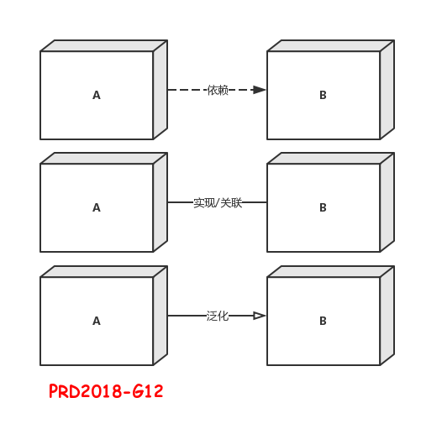
部署图
关系
部署图中的关系包括：依赖、泛化、关联及实现。
依赖关系通常用在组件和组件之间，组件依赖外部提供的服务。（由组件到接口）
实现关系是结点内组件向外提供服务。
关联关系是体现结点件通信关联。

Slide 90
Part 08
提问
Q&A

Slide 91
提问
Q1
创建用例图模型主要包括三部分内容，其中最重要的一部分是什么？

Slide 92
提问
A1
识别出系统中的角色和用例

Slide 93
提问
Q2
部署图中有哪三个主要元素？

Slide 94
提问
A2
结点、组件和关系

Slide 95
提问
Q3
部署图中结点和组件之间有哪两个关联？

Slide 96
提问
A3
1）组件是参与系统执行的事物，而结点是执行组件的事物。（若结点是一台服务器，则组件就是上面的软件）
（2）组件表示逻辑元素的物理模块，而结点表示组件的物理部署。这表明一个组件是逻辑单元（如：类）的物理实现，而一个结点则是组件被部署的地点。

Slide 97
Part 09
绩效评价
REFERENCES

Slide 98
绩效评价
刘祺
赵唯皓
PPT 第2部分
92分
PPT 第7部分
91分
陈铭阳
赵佳锋
PPT 1、 4、5、8、9部分，PPT 整合及审核
94分
PPT 第4部分
95分
蓝舒雯
PPT 第3部分
93分

Slide 99
Part 10
参考文献
REFERENCES

Slide 100
参考文献
《UML2 基础、建模与设计过程》
01
03
博客园
出版社：清华大学出版社
作者：杨弘平
国际书号：9787302404491
网址：https://www.cnblogs.com/wolf-sun/p/UML-collaboration-diagram.html
参考时间：2018年10月26日11:38
CSDN
02
网址：https://blog.csdn.net/wuyuxing24/article/details/50885827
参考时间：2018年10月26日11:32

Slide 101
谢谢大家！
THANKY YOU FOR LISTNING!

